Slide 1

Projet : Gestion de Bibliothèque
Takwa Ben Abdessalem
Master 2 - 2025

Slide 2
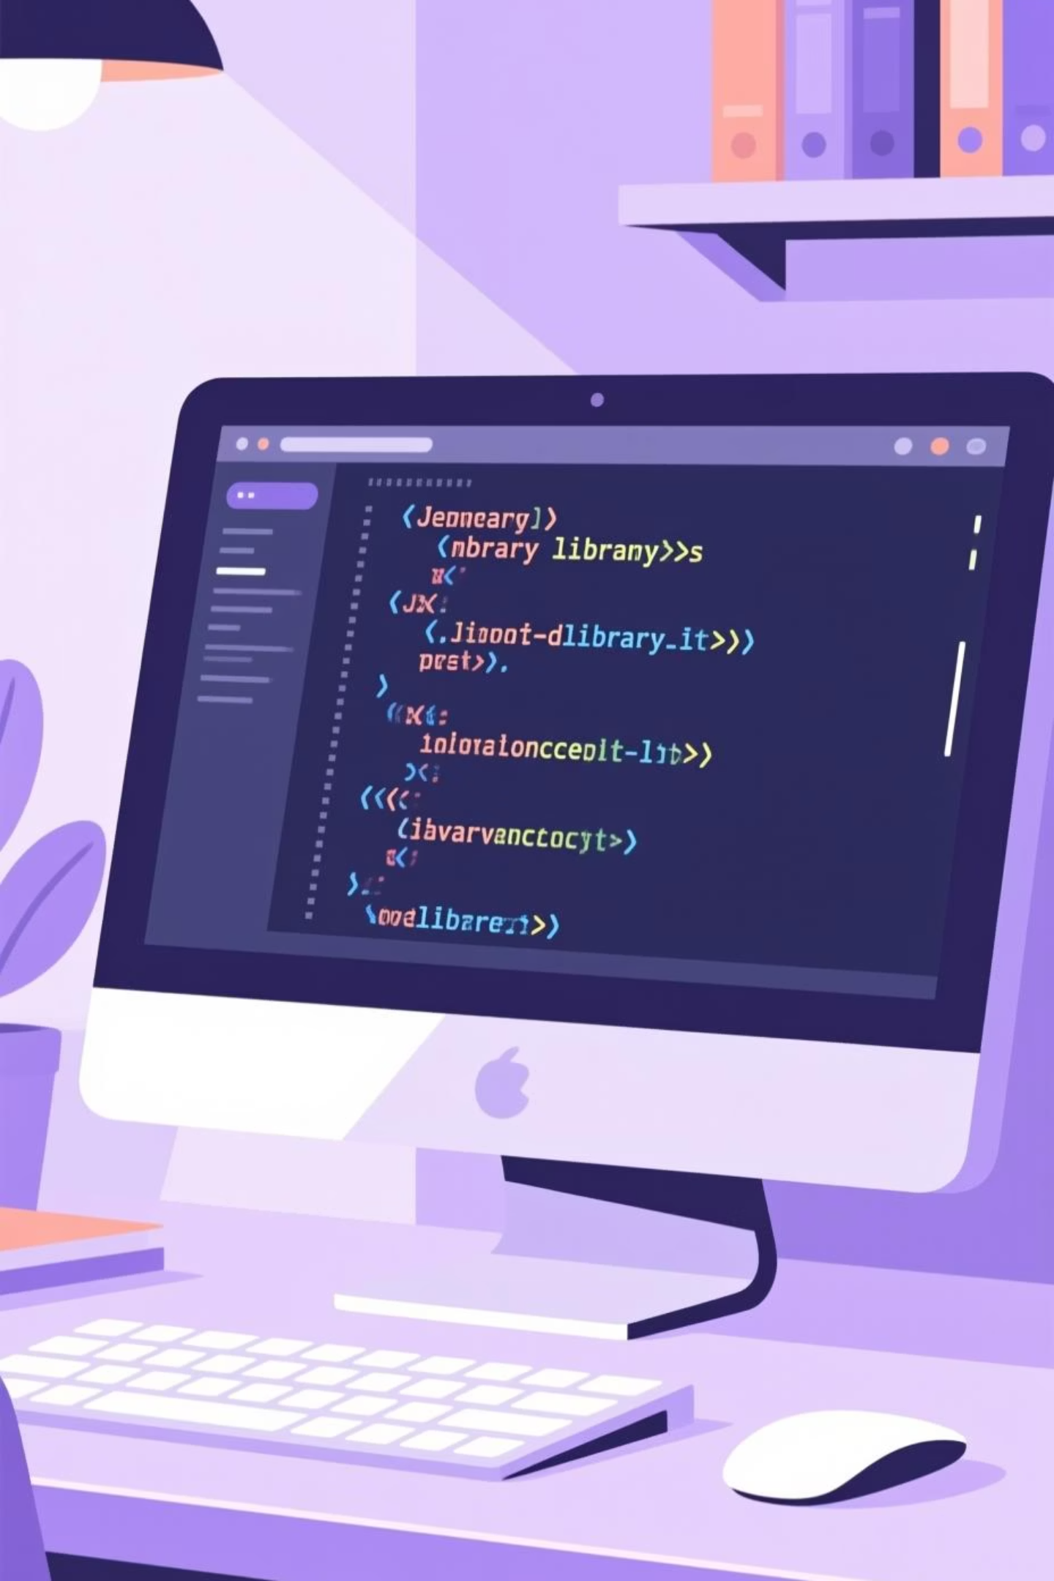
🎯 Objectif du Projet
Ce projet vise à développer une application Java complète et moderne pour la gestion d'une bibliothèque. L'application permet d'effectuer toutes les opérations essentielles : ajout de nouveaux médias au catalogue, gestion des emprunts et des retours, ainsi que la sauvegarde persistante des données.
L'interface graphique, construite avec Swing, offre une expérience utilisateur intuitive et professionnelle, facilitant la navigation et l'utilisation quotidienne du système de gestion.

Slide 3




📦 Fonctionnalités Principales
Ajout de Médias
Affichage et Liste
Intégration de livres, DVD et magazines au catalogue avec toutes leurs métadonnées
Visualisation complète de tous les médias avec leur statut de disponibilité
Gestion d'Emprunts
Sauvegarde Persistante
Système complet d'emprunt et de retour avec suivi en temps réel
Stockage automatique dans fichier .dat pour conserver toutes les données

Slide 4

🏗️ Architecture du Système
Structure Orientée Objet
L'architecture repose sur une hiérarchie de classes bien définie :
Bibliothèque : classe principale gérant le stockage et les opérations
Media : classe mère abstraite définissant les propriétés communes
Livre, DVD, Magazine : classes spécialisées héritant de Media
Interface Empruntable : contrat définissant les méthodes d'emprunt
Cette conception favorise la réutilisabilité et l'extensibilité du code.

Slide 5
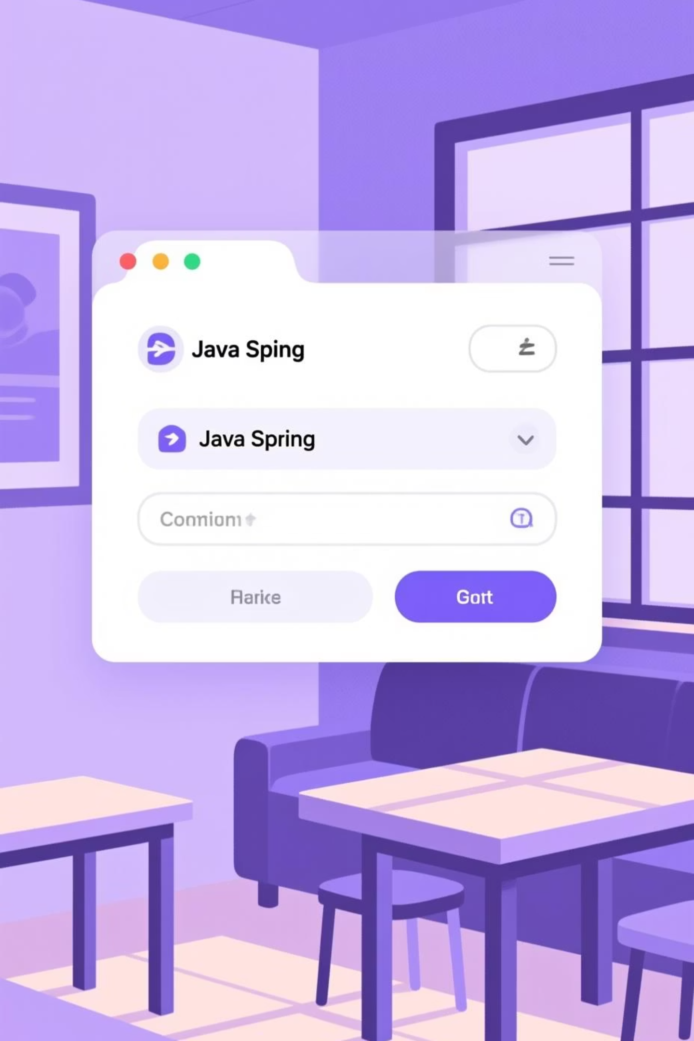
⚙️ Interface Graphique avec Swing
01
Fenêtre Principale
Menu d'actions complet avec tous les contrôles nécessaires
02
Tableau Dynamique
Affichage en temps réel de tous les médias avec mise à jour automatique
03
Dialogues Interactifs
Fenêtres dédiées pour ajouter, emprunter et rendre des médias
04
Barre de Statut
Messages contextuels pour informer l'utilisateur de chaque action

Slide 6

🛡️ Gestion Robuste des Exceptions
Une gestion complète des erreurs garantit la fiabilité et la clarté de l'application pour l'utilisateur final.
MediaDéjàEmpruntéException
MediaNonTrouvéException
Détecte les tentatives d'emprunt d'un média déjà emprunté et informe l'utilisateur
Gère les cas où le média recherché n'existe pas dans le catalogue
MediaDéjàRenduException
Prévient les erreurs lors du retour d'un média déjà disponible

Slide 7

💾 Persistance des Données
Sérialisation Java
L'application utilise le mécanisme de sérialisation native de Java pour assurer la persistance des données.
Sauvegarde automatique dans le fichier bibliotheque.dat
Récupération complète des données à chaque lancement
Conservation de l'état complet du catalogue et des emprunts
Aucune perte de données entre les sessions
Ce système garantit que toutes les modifications sont préservées de manière fiable et sécurisée.

Slide 8





🚀 Démonstration Live
Ajouter un Média
Création d'une nouvelle entrée dans le catalogue
Lister les Médias
Affichage complet du catalogue avec statuts
Emprunter un Média
Simulation d'un emprunt avec mise à jour du statut
Sauvegarder et Relancer
Vérification de la persistance des données

Slide 9

✅ Conclusion et Perspectives
Réalisations
Améliorations Futures
Projet fonctionnel et complet répondant aux objectifs
Système de recherche avancée multi-critères
Architecture solide utilisant héritage, interfaces et exceptions
Amélioration du design avec thèmes modernes
Statistiques d'emprunt et rapports
Interface utilisateur claire et intuitive
Gestion multi-utilisateurs
Gestion robuste des erreurs et des données

